Slide 1

HBO-ICT
Keuze college cryptografie
Notes:
Welkom

Slide 2
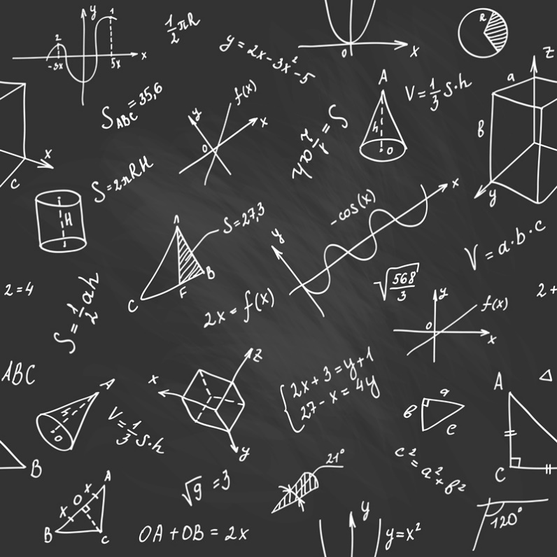
Wiskunde

Slide 3
Priemgetallen
Een priemgetal is een natuurlijk getal groter dan 1 dat slechts twee natuurlijke getallen als deler heeft, namelijk 1 en zichzelf.
Notes:
Hier een

Slide 4
Zeef van Eratosthenes
1 | 2 | 3 | 4 | 5 | 6 | 7 | 8 | 9 | 10
11 | 12 | 13 | 14 | 15 | 16 | 17 | 18 | 19 | 20
21 | 22 | 23 | 24 | 25 | 26 | 27 | 28 | 29 | 30
31 | 32 | 33 | 34 | 35 | 36 | 37 | 38 | 39 | 40
41 | 42 | 43 | 44 | 45 | 46 | 47 | 48 | 49 | 50
51 | 52 | 53 | 54 | 55 | 56 | 57 | 58 | 59 | 60
61 | 62 | 63 | 64 | 65 | 66 | 67 | 68 | 69 | 70
71 | 72 | 73 | 74 | 75 | 76 | 77 | 78 | 79 | 80
81 | 82 | 83 | 84 | 85 | 86 | 87 | 88 | 89 | 90
91 | 92 | 93 | 94 | 95 | 96 | 97 | 98 | 99 | 100
Notes:
Hier een

Slide 5

Priemgetallen
Elk natuurlijk getal is (op volgorde na) op precies één manier te schrijven als product van priemgetallen.
$$6=2×3$$
$$24=2^{3}×3$$
$$23=23$$
Notes:
Hier een

Slide 6

Priemgetallen
Schrijf deze nu zelf als product van priemgetallen:
$$99$$
$$100$$
$$101$$
Notes:
Hier een

Slide 7
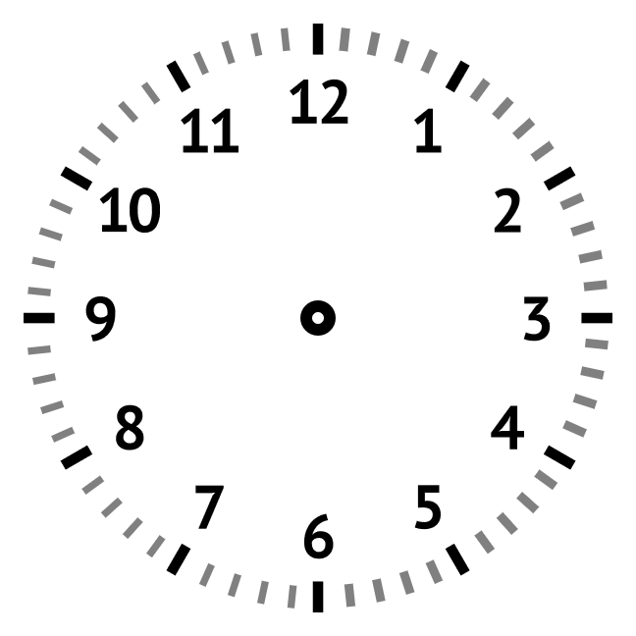
Klokrekenen
Notes:
Hier een

Slide 8
Modulorekenen
Modulo rekenen is als klokrekenen maar dan
Hoeft het getal waarbij je weer opnieuw begint te tellen
Niet gelijk aan 12 te zijn zoals bij de klok.
Notes:
Hier een

Slide 9
Modulorekenen
Modulo rekenen is dus gewoon REST rekenen
Wat blijft over na de deling.
23 mod 8 =
123 mod 4 =
7863487437837 mod 10 =
Notes:
Hier een

Slide 10
Copriem
Getallen die Relatief priem zijn hebben geen gemeenschappelijke deler groter dan 1.
Notes:
Hier een

Slide 11
Kgv en ggd
kgv betekent kleinste gemeenschappelijke veelvoud van 2 getallen
ggd betekent grootste gemeenschappelijke deler van 2 getallen
Voorbeelden:
kgv(4,6) = 12
kgv(16, 9) = 144
ggd(4,6)= 2
ggd(16,9) = 1
ggd(12, 6) = 6
Notes:
Hier een

Slide 12
Voorbeeld GGD bepalen
ggd(87, 73)
14 = 87 – 73
3 = 73 – 5 * 14
2 = 14 – 4 * 3
1 = 3– 1 * 2
1 = 3 – 1 * 2
1 = 3 – 1 * (14 – 4 * 3) = -1 *14 + 5 * 3
=-1 * 14 + 5 * (73 – 5 * 14) = 5 * 73 – 26 * 14
=5 * 73 – 26 * (87 -73) = 31 * 73 – 26 * 87
Notes:
Deze mag overgeslagen van mij (AvH)

Slide 13
Notes:
Inschrijven via studielink, voor 1 mei 2017.

